Slide 1

[KDT] 인공지능 AIoT를 이용한 빅데이터 분석 산업솔루션 개발 취업연계 부트캠프 (24.07 ~ 25.01) LLM을 활용한 영화 검색 및 추천 시스템
CENTER 안채연
SUPPORTER 조영훈
Notes:
라마 모델을 활용한 파인 튜닝과 랭체인을 적용한 실시간 전문지식 챗봇 ai 시스템

Slide 2
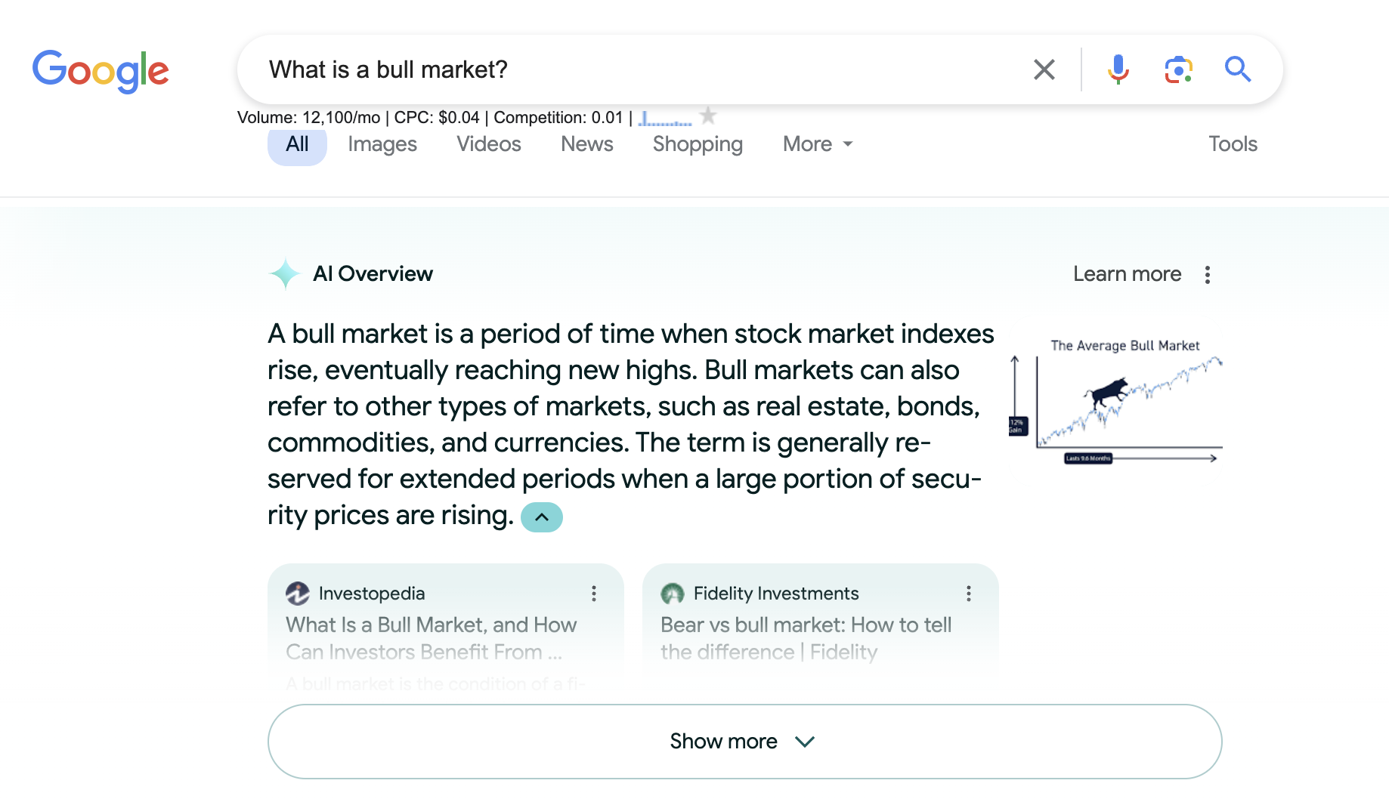
프로젝트 개요
배경
필자는 수집한 데이터를 인공지능이 분석하는 AIoT에 대해 배우는 강의를 수강하고 있다
습득한 지식을 바탕으로 OpenCV를 활용해 영화 포스터를 분석 및 분류하는 프로젝트를 진행한 바 있다
이것의 연장선으로 이번엔 영상이 아닌 텍스트로 알맞은 영화 정보를 찾는 프로젝트를 기획하게 되었다
최근 검색 엔진 산업에서 LLM을 접목하여 목적을 학습한 결과를 보여주는 향상된 검색 경험을 소비자에게 제공하는 사례가 늘고 있다
이런 기능을 구현하고자 사용자가 검색어를 입력하면 키워드를 추출하여맞춤형 결과를 제공하는 프로젝트를 기획하게 되었다
목표
사용자가 입력한 문장을 분석해 관련
영화들을 검색 및 추천하는 시스템 구현
출처: Torro MEDIA

Slide 3
프로젝트 일정
기획 및 일정 수립
개발환경 준비
데이터베이스 연동
웹 서버 구축
LLM 활용
뷰 페이지 작성
팀원 및 담당 작업
안채연(총책임자): 풀스텍 개발, 영화 DB 사이트 연동, 문서화
조영훈: LLM 연동

Slide 4
핵심 기술
기술
회원 관리, LLM 기반 텍스트 분석, 맞춤형 필터링 검색, 영화 DB 사이트 API 요청 및 응답, 회원 정보 및 영화 정보 DB 조회
동작 과정 (7 페이지 상세 설명 참고)
회원 인증 → 검색 → 인공지능의 텍스트 분석 →
영화 데이터 API 요청 및 응답 → 사용자 관심 정보 DB 저장 → 인공지능의 영화 추천
개발환경
운영 체제: Windows 11, Linux
프로그래밍 언어: Python, JavaScript
편집기: Visual Studio Code
프론트엔드 & 백엔드: HTML5, Bootstrap, FastAPI
버전 관리, 협업 도구: GitHub
패키지 관리: pip
데이터베이스: MySQL
API: REST API
인공지능: Llama

Slide 5
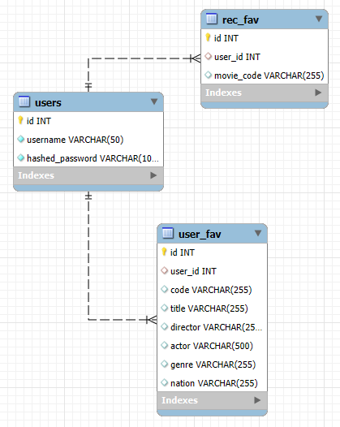
데이터베이스
ERD와 각 칼럼에 대한 소개를 통해 데이터베이스가 어떤 방식으로 구축되었는지 설명한다
ERD(Entity-Relationship Diagram)
데이터베이스의 구조와 데이터 간의 관계를 시각적으로 표현함
users (사용자의 정보)
id: 고유 번호
username: 사용자 이메일
Hashed_password: bcrypt 알고리즘을 적용한 비밀번호
**bcrypt 알고리즘: 일정한 규칙한 따라 해시 값으로 변환하여 실제 비밀번호를 보이지 않게 함
추천 리스트
user_fav (사용자가 관심을 가지는 영화 정보)
Id: 고유 번호
User_id: users.id와 외래 키 관계를 형성하여 특정 사용자와 연결함
Code: 영화 코드
Title: 영화 제목
Director: 영화 감독
Actor: 영화에 출연한 배우
Genre: 영화 장르
Nation: 영화 제작국가
회원
영화 정보
rec_fav (사용자에게 추천해줄 영화 리스트)
id: 고유 번호
User_id: users.id와 외래 키 관계를 형성하여 특정 사용자와 연결함
Movie_code: 추천 영화 리스트

Slide 6
API 사용처
시스템을 작동하는데 필요한 외부에서 가져온 기술을 서술한다
LLM
영화 정보 DB
영화 사진 DB
(Llama 3.1 기반의 )Bllossom
영화진흥위원회 OPEN API 서비스
TMDB API
URL
https://huggingface.co/MLP-KTLim/llama-3-Korean-Bllossom-8B
소개
서울과기대 슈퍼컴퓨팅 센터의 지원으로 만들어진 한국어-영어 이중 언어모델
상세
영화 데이터에 대한 학습이 되지 않아 직접적 활용은 어려움이 있음
문장을 요약하거나 키워드를 추출하는데 강점을 보임
주요 기술인 검색과 추천에 활용
URL
https://www.kobis.or.kr/kobisopenapi/homepg/main/main.do
기능
필요에 따라 호출하여 다양한 영화 데이터 제공
상세
영화 목록: 영화명, 감독명 등
영화 상세정보: 영화코드를 통해 조회
영화인 목록: 영화인명, 필모그래피 등
영화인 상세정보: 영화인코드를 통해 조회
URL
https://developer.themoviedb.org/reference/intro/getting-started
기능
현재 사용 가능한 영화, TV, 배우 및 이미지에 대한 목록 제공
상세
SEARCH – Movie: 영화 포스터
SEARCH – Person: 영화인 프로필 사진

Slide 7
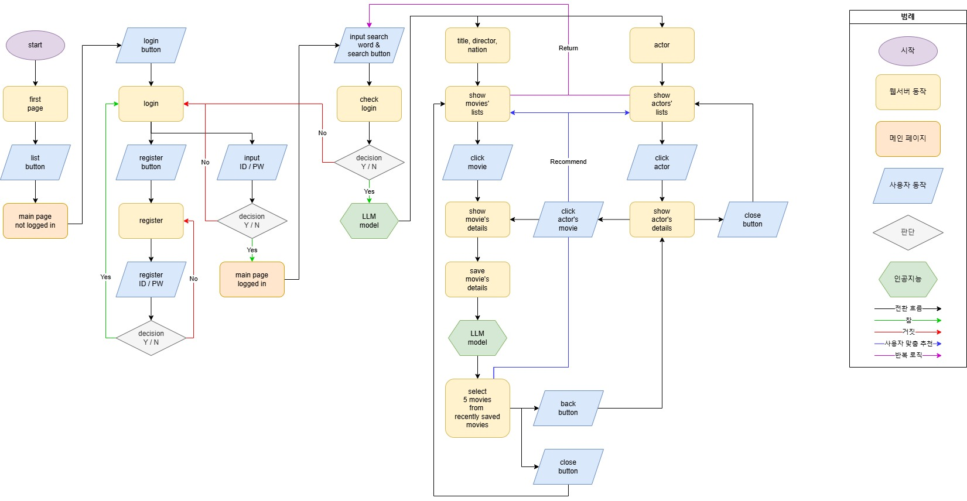
유저 플로우
사용자가 페이지 간에 어떻게 이동하며 특정 작업을 수행하는지 보여준다
시작
로그인/회원가입
검색
결과 표시 및 추천

Slide 8
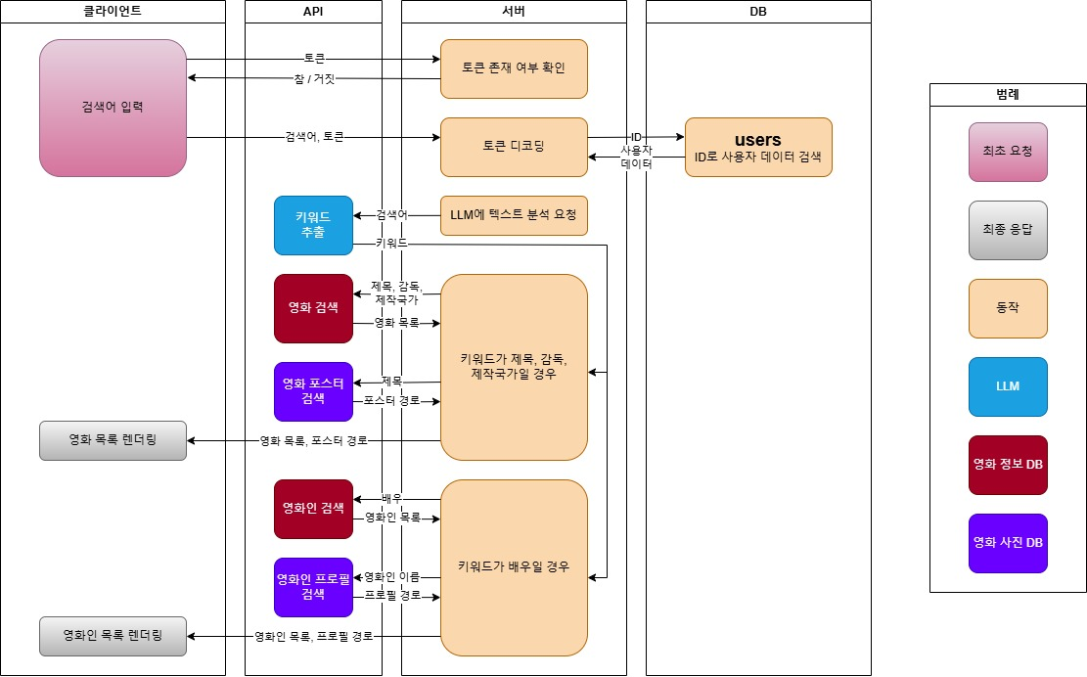
시스템 구조: 검색
검색 동작을 수행할 때 시스템의 구성요소가 상호작용하는 내용에 대해 아키텍처를 통해 요약하였다

Slide 9
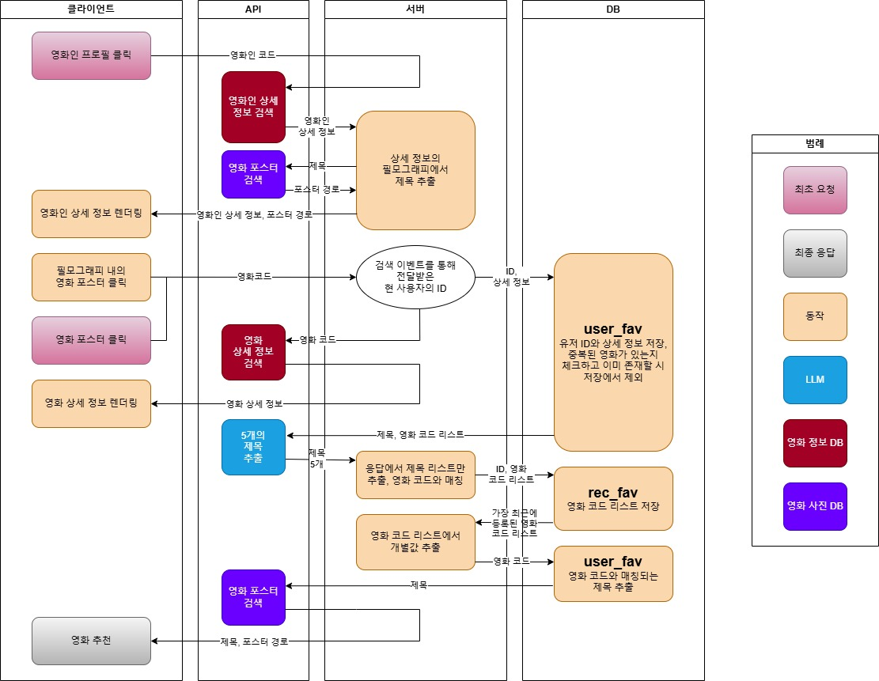
시스템 구조: 추천
추천 동작을 수행할 때 시스템의 구성요소가 상호작용하는 내용에 대해 아키텍처를 통해 요약하였다

Slide 10
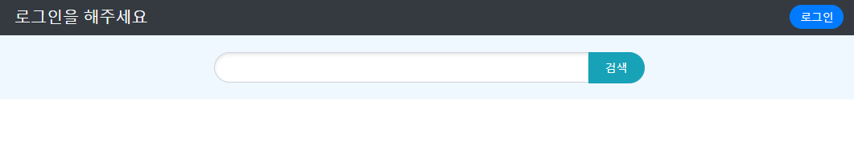
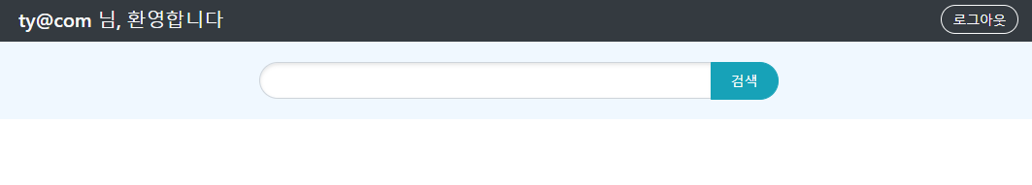
개발 결과: 헤더
로그인에 따라 화면 일부가 동적으로 변한다
로그인 전
로그아웃 버튼으로 활성화된다
로그인한 사용자를 보여준다
로그인 후
검색어를 입력한다
(필터링이 가능한 항목: 제목, 감독, 제작국가, 배우)

Slide 11
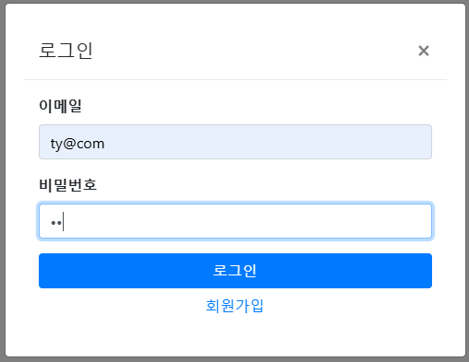
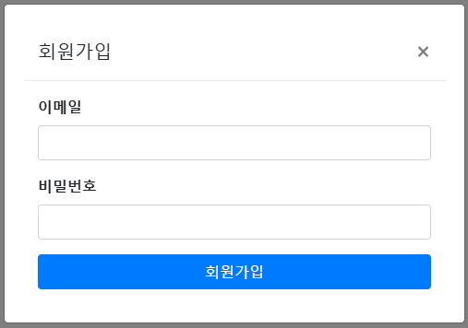
개발 결과: 로그인
서비스 제공을 위해 회원 인증을 한다
로그인
회원가입
로그인 버튼을 누르면 모달창이 뜨며 Ajax 방식으로 통신한다
**AJAX (Asynchronous JavaScript and XML): 웹 페이지를 새로고침하지 않고도 서버와 데이터를 비동기적으로 교환하여 구동 속도와 사용자의 경험(UX)을 개선함

Slide 12
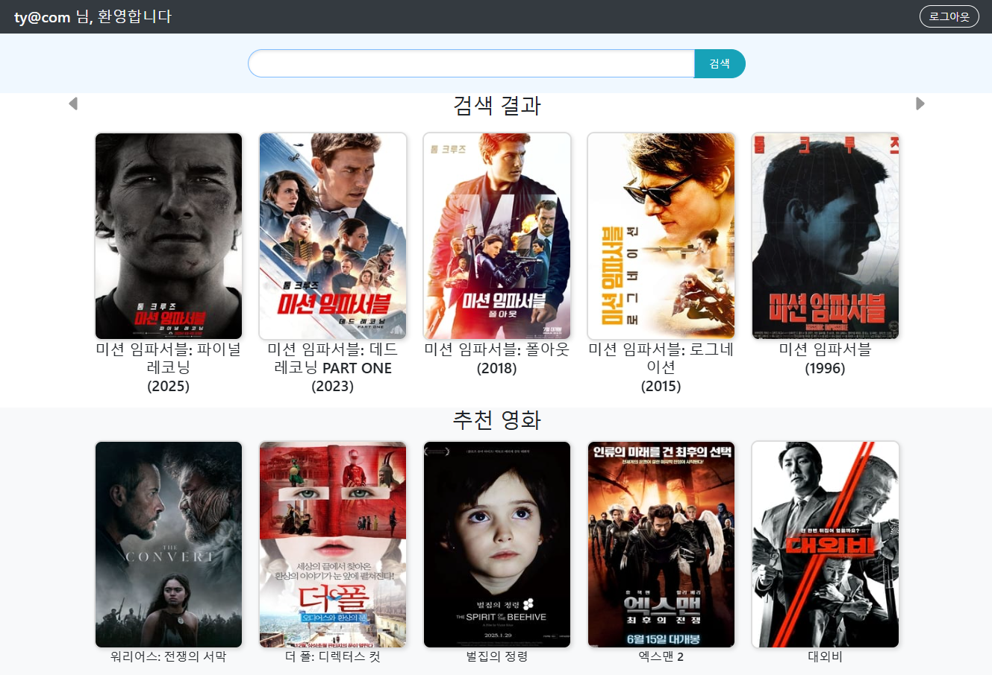
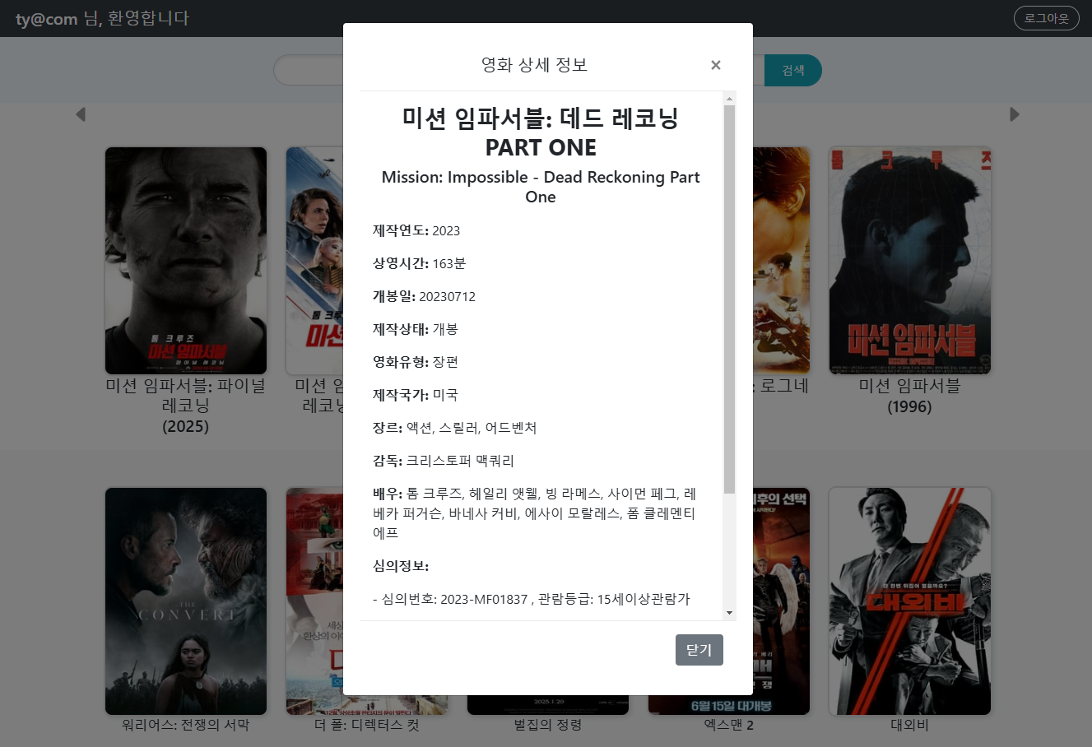
개발 결과: 검색 - 영화
LLM이 검색어에서 추출한 키워드를 바탕으로 검색 결과를 제공한다
상단의 화살표를 누르면 다음 페이지가 넘어가 추가적인 데이터를 보여준다
검색어가 포함한 내용: 영화 제목, 감독, 제작국가
포스터를 클릭하면 영화에 대한 상세정보가 모달창으로 보인다
영화 목록
영화 상세 정보
각 데이터는 카드 형식으로 영역을 정해주었다
닫기나 모달창 바깥의 공간을 누르면 다시 목록 페이지로 돌아간다

Slide 13
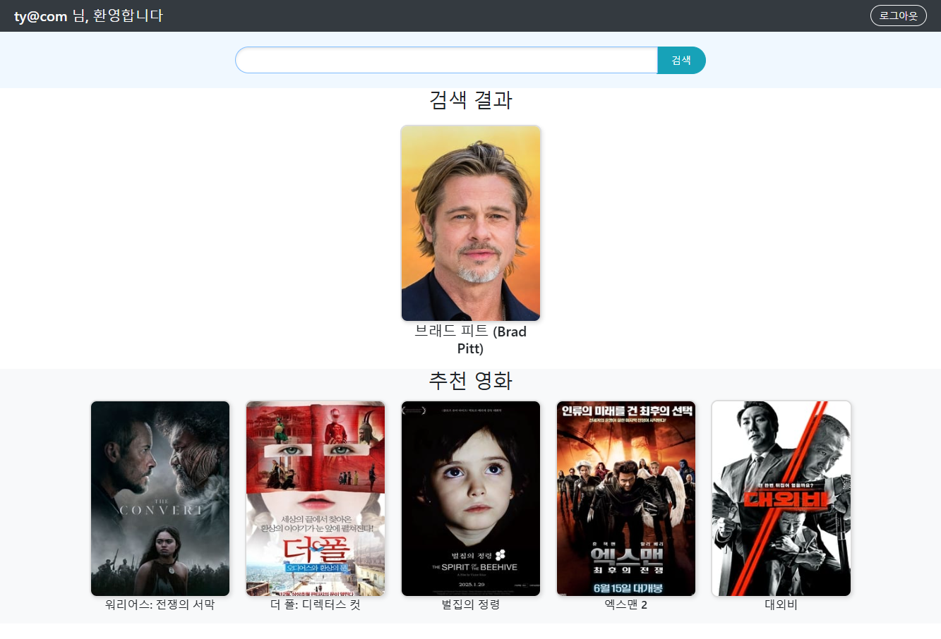
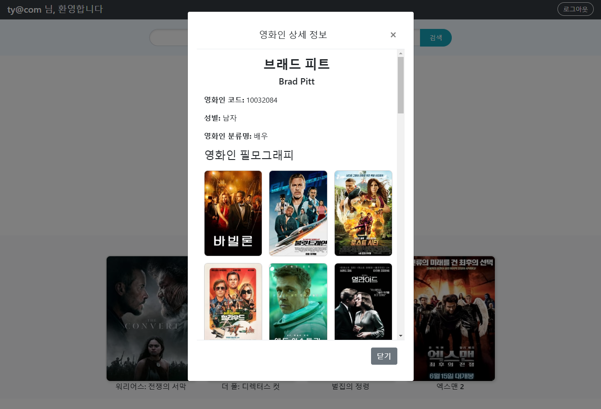
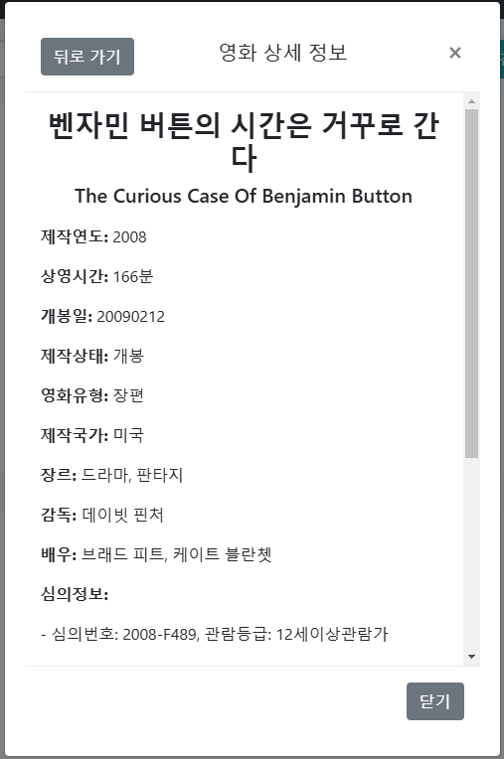
개발 결과: 검색 - 영화인
LLM이 검색어에서 추출한 키워드를 바탕으로 검색 결과를 제공한다
검색어가 포함한 내용: 배우
프로필을 클릭하면 영화인에 대한 상세정보가 모달창으로 보인다
영화인의 프로필이 뜨며 밑단에는 이름과 영문명이 적혀있다
영화인 목록
영화인 상세 정보
필모그래피 안의 포스터를 클릭하면 영화 상세 정보 모달창으로 이동한다
뒤로 가기 버튼을 눌러 영화인 상세 정보 모달창으로 돌아간다

Slide 14

개발 결과: 추천
LLM이 사용자가 검색을 하며 쌓인 데이터를 이용해 추천 목록을 만든다
사용자가 영화 상세 정보 모달창을 이용할 때 백그라운드에서 데이터를 저장하고 최신 목록 중 5개를 선정하여 추천 목록에 보여준다
추천 섹션

Slide 15
기대 효과 및 확장 가능성
기대 효과
사용자 영화 검색 경험 향상
빠르고 정확한 영화 추천으로 시간 절약
개인화된 정보 제공
확장 가능성
OTT 구독 및 현재 상영 영화 예매 연동
Java 기반의 백엔드 프레임원크인 스프링부트 또는 크로스 플랫폼 UI 프레임워크인 플러터로 개발
좋아요 기능 추가
메인 페이지에 영화 순위 정보 업데이트
RAG(Retrieval-Augmented Generation)을 통한 인공지능의 검색 기능 향상
** 크로스 플랫폼: 하나의 소프트웨어나 애플리케이션이 여러 운영체제나 환경에서 동작할 수 있는 기능
** RAG: LLM과 검색을 함께 사용하여 답변의 정확성과 최신성을 높이는 기술

